Slide 1
2023届高考一轮复习（统编版）
第4讲 三国至隋唐五代的政权更迭与民族交融
课标解读：要考什么？
通过了解三国两晋南北朝政权更迭的历史脉络,隋唐时期封建社会的高度繁荣,认识三国两晋南北朝至隋唐时期的民族交融、区域开发的新成就。
复习主线：政治大动荡——区域大发展——民族大交融

Slide 2
【考情扫描】
时间 | 全国卷 | 地方卷
2018 | 【Ⅰ】25·安史之乱 | 浙江·中国古代文艺
2019 | 【Ⅲ】25·儒家思想对宗教思想的影响 【Ⅰ】26·唐代文化 | 北京·北魏孝文帝改革
2020 | 【Ⅲ】26·唐代书法艺术 【Ⅰ】26·唐代美术 【Ⅱ】26·唐代敦煌壁画 | 北京.2三国两晋南北朝政权更迭和民族交融 天津.2唐朝的民族关系
2021 | 【甲】45·孝文帝改革 【乙】47·历史人物评价——冯道 | 福建.3.三国鼎立； 广东.3·安史之乱
2022 | 【甲】西晋到唐地方行政体制演变
备考策略:
(1)注意时序与阶段特征；(2)把握分裂时期蕴含着历史进步因素，即统一趋势；(3)关注江南开发的重要作用；(4)注重这一时期的民族交融。

Slide 3
一、三国两晋南北朝的政权更迭
朝代 |  | 政权更迭 | 民族交融（区域开发）
东汉 |  | 军阀混战，曹丕篡汉 | 窦宪出击北匈奴，南匈奴内服
三国 | 魏 | 曹丕建魏，洛阳 | 征乌桓，边疆屯田
 | 蜀 | 刘备建汉，成都 | 征西南，开发西南
 | 吴 | 孙权建吴，建业 | 征东南，开发东南
西晋 |  | 魏灭蜀汉，司马氏夺魏建晋，晋灭吴，统一 | 五胡内迁，匈奴灭西晋
东晋十六国—南北朝 | 十六国—北朝 | 汉族、匈奴、羌、羯等各少数民族纷纷建立政权。 鲜卑拓跋部建魏，统一北方，后分裂为东魏西魏，又被北齐北周取代 | 建立政权，学习汉典制度；氐族的前秦曾短暂统一北方；各族频繁接触，原有布局被打乱。 孝文帝改革内容：俸禄制、均田制、三长制迁都洛阳，穿汉服、说汉语、改汉姓、通汉婚 影响：顺应了北方民族交往交流交融的历史趋势，大大缓解了民族矛盾；促进了北魏的经济发展和社会繁荣，为以后北方统一南方以及隋唐盛世打下了基础。
 | 东晋南朝 | 晋室南迁，建康 宋—齐—梁—陈，建康 | 门阀士族世代把持官位，享受特权，执掌朝政。 江南开发：原因：北人南迁带来先进生产工具和技术，充实了劳动力表现：农业（土地、品种、产量）、手工业等明显进步 影响：南方经济得到开发；山区少数民族与汉族交融
i

Slide 4
一、三国两晋南北朝的政权更迭
北朝^{（439-581）}
东魏
北齐
三国
（220-280）
北魏
十六国
前秦统一北方
灭
东
汉
魏
吴
蜀
西晋
西魏
北周
隋
隋朝统一
383年淝水之战
灭
南朝^{（420-589）}
（266-316）
东晋
（317-420）
宋
齐
梁
陈
长期分裂，孕育统一

Slide 5
一、三国两晋南北朝的政权更迭
政治
民族关系
局部统一为全国统一创造了条件
少数民族汉化建立了相似的制度
民族交融消除了民族隔阂和矛盾
形成了强大民族凝聚力和向心力
分裂中
的统一
因素
经济
文化心理
区域经济开发为国家统一提供了物质基础
经济发展使各地联系加强
文化认同的基础上民族共同体意识逐渐形成
长期战乱使人们渴望统一

Slide 6
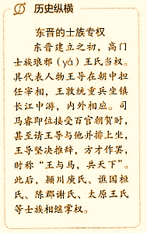
魏晋门阀政治
1.形成原因：
历史根源：东汉以来的豪强地主势力的发展。
政治原因：魏晋政权统治基础是士族，皇帝依赖于士族支持。
政治保障：九品中正制是士族制度的政治保障。
2.表现：
(1)政治上：按门第高低分享特权，世代担任重要官职。
(2)经济上：士族占有大量土地和劳动力，建立起自给自足、实力雄厚的庄园经济。
(3)社会生活：不与庶族通婚，甚至坐不同席。
(4)文化上：崇尚清谈，占据高级职位。
3.评价：
门阀政治虽在一定的时期内有利于统治的稳定，但这种制度具有很大消极因素:①门阀士族长期把持朝廷要职，缩小了选官的范围，降低了统治集团的素质；②门阀士族争高官、抢要职，以致出现“因人设官”的现象，造成大量的冗员。

Slide 7
士族与士族专权
士族沿革
士族专权
东汉 | 豪强地主 | 源头
三国 | 九品中正制 | 形成
东晋 |  | 鼎盛
南朝 | 刘裕 | 衰落
隋唐 | 科举制均田制 | 消失
政治 | 门第分享特权 世代垄断官职 | 九品中正制
经济 | 占有大量土地和大量劳动力 | 庄园经济
文化 | 崇尚清谈玄学 | 儒学僵化
社会 | 不与庶族通婚不与庶族同席 | 阶层固化

Slide 8
探究：江南得到开发的原因
（江南）地广野丰，民勤本业，一岁或稔，则数郡忘饥。会土带海傍湖，良畴亦数十万顷，膏腴上地，亩直一金。
——《宋书》
（东晋）百许年中，无风尘之警，区域之内，宴如（即安定）也。 ——《宋书·沈昙庆传·史臣曰》
北人相继南移，同时携来高级栽培技术，南方灌溉、防洪、
运河等水利工程不断修筑，富源也不断开发，始终江南的经
济力量趋于壮胜。 ——摘编自邹纪万：《魏晋南北朝史》
①江南土地肥沃，自然条件优越。
②江南战争相对较少，社会安定。
③北民南迁，带来先进生产技术和丰富的劳动力。

Slide 9
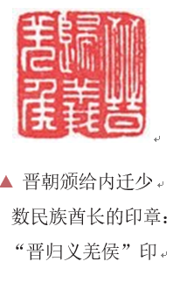
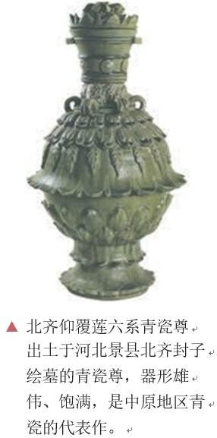
民族交融
找出教材中与民族关系有关的表述，概括这一时期促进民族交融的因素。
①蜀、吴两国则加强了对南方少数民族地区的控制。
——《纲要》第5课P27
②自东汉以来，西、北边陲的一些少数民族不断向内地迁徙。 ——P27
③在江南开发的过程中，许多山区的少数民族也逐步与汉族相交融。 ——P28
④在长期混战中，原有族群布局被打乱，各族之间频繁接触，差异慢慢缩小，但民族隔阂仍然广泛存在。 ——P29
⑤这些改革措施顺应了北方民族交往、交融的历史趋势。
——P30
政府政策
人口迁移
经济交流
民族战争
统治者改革

Slide 10
中国古代的人口迁移
按迁移的方向分类，中国古代的人口迁移可分为四类：
（一）从北方到南方
主体是黄河流域的汉人。东汉末、三国两晋南北朝、辽宋夏金等时期北方战乱频繁，而南方相对稳定，黄河流域的农民为躲避战祸纷纷南迁。
（二）从边疆到内地
主体是少数民族，如西晋时期，匈奴、鲜卑、羯、氐、羌等共几十万人陆续内迁到今天甘肃、山西、湖北、辽宁等地。
（三）从内地到边疆
大多由政府组织内地军民迁徙，从事戍守、开发、屯田等。如秦始皇迁徙内地“几万家于河套”以发展生产，加强边防。
（四）从国内到国外
如唐朝时，我国已有很多人到南洋，即东南亚各地生活，被当地居民称为“唐人”。

Slide 11
二、三国至五代的民族交融
 | 问题 | 措施
政治 | 吏治腐败 | 三长制 俸禄制 都洛阳 改籍贯
经济 | 财政危机 | 均田制 租调制
文化 | 民族矛盾 | 穿汉服 说汉语 改汉姓 学士族 定门第 互通婚
北魏孝文帝改革
改革背景
紧迫 | 内忧 | 政治危机 财政危机
 | 外患 | 政权并立 相互兼并
有利 | 民族 | 民族迁移 民族交融
 | 文化 | 汉文化基础雄厚
积极影响：促进经济社会发展；促进北魏民族交融；奠定隋唐统一基础。
消极影响：移植士族制度，滋长贵族腐化；固化社会阶层，激化社会矛盾；北魏由盛转衰，迅速归于灭亡

Slide 12
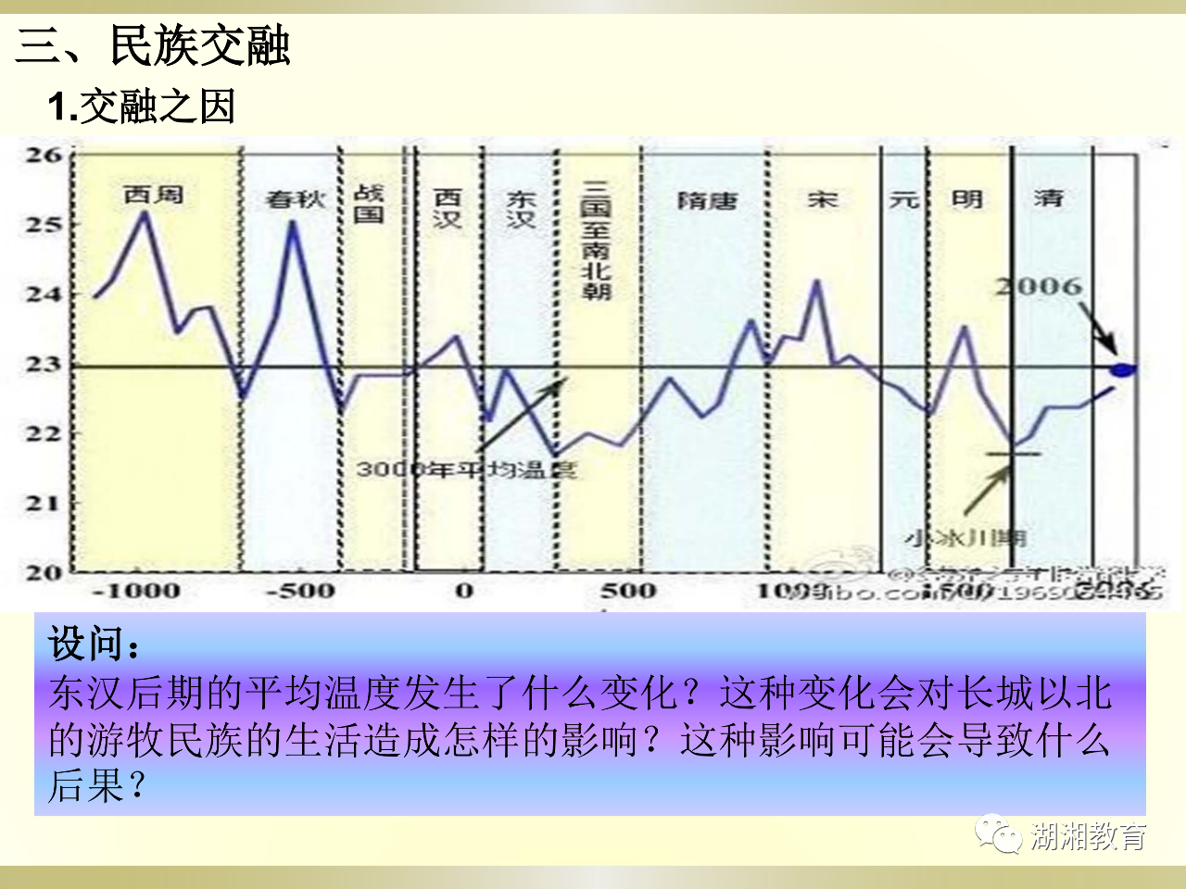
二、三国至五代的民族交融
东汉灭亡后汉民族剩下一千万人
董卓的军队主要来自羌族
曹操部队有大量乌桓骑射
晋文帝司马昭归附的胡人高达八百七十万
我国历史上最混乱最动荡的时期，这就打乱了昔日相对稳定的民族居住区，实现了各族人民的交错杂居，为民族交融创造条件。
——蒋福亚《魏晋南北朝的民族交融》
气候
战乱
杂居
主动认同中原地区的
历史和文化
鲜卑自称黄帝之子的后裔；匈奴的铁弗自称大禹的后代。

Slide 13
二、三国至五代的民族交融
北魏墓葬文物图
③出土地河南洛阳偃师染华墓
②出土地呼和浩特鲜卑墓
①出土地大同深井墓
参照人物服饰，按照时序排列上述三幅图片，说明理由并阐述其史料价值。
图②人物头戴风帽，上衣下裤，窄袖，袍衫，属典型鲜卑风格。出土于鲜卑族早期活动的内蒙古地区。图①人物头戴小帽，宽衣博带，窄袖袍衫，具有鲜卑服饰汉化特征，出土于平城（今大同），鲜卑族建立政权后曾将平城作为都城。图③人物袖口宽大、长衫，具有汉化特征，且出土于河南洛阳，孝文帝将北魏都城由大同迁至此地。

Slide 14
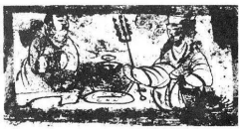
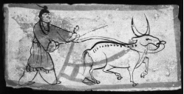
材料：“筵席”本意为中原地区宴会场景。秦汉以前古人席地而坐就食，先在地上铺大“筵”，再铺上小的“席”，然后置矮足的几、案（桌），就餐时一般跪、盘踞，若“箕踞”则极不礼貌，今天韩、日仍保留这一习俗。魏晋时期胡床流行后，高足家具兴起，汉族人席地而坐的习惯改变，宴饮变成了高桌、椅凳，便捷、卫生许多，“筵席”失去了本意。
——据刘敏《氏族兴衰与民族交融》、樊树志《国史十六讲》等
汉人胡食画像砖（魏晋） 嘉峪关农耕图（魏晋）
问题：根据以上材料并结合所学知识，分析魏晋南北朝时期民族交融的意义。
政治：加速了少数民族政权的封建化进程；一定程度上缓和了民族矛盾；
经济：改变了各民族的生产与生活方式；促进了各地经济发展和社会繁荣；
文化：丰富了中国传统文化的内涵；
后世：各民族华夏认同观念增强，孕育了大一统的隋唐盛世。

Slide 15
【典例研析】
（2017·全国新课标卷Ⅱ文综·26）北朝时，嗜好奶类制品的北方人常常嘲笑南方人的喝茶习俗。唐中期，北方城市中，“多开店铺，煎茶卖之，不问道俗，投钱取饮。其茶自江、淮而来，舟车相继，所在山积”。据此可知，唐中期
A．国家统一使南茶开始北运
B．南北方饮食习惯趋于一致
C．南方经济文化影响力上升
D．南方经济水平已超越北方
C

Slide 16
均田制
1.含义：将国家控制的土地分配给农民耕种，土地不得买卖。
2.原因：北方战乱，土地荒芜，影响财政收入
3.性质：封建土地国有制
4.经营方式：个体经营的小农经济。
5.意义：提高了农民积极性，推动了北方经济的恢复与发展；有利于赋役征收，促进北魏政权封建化，巩固了统治；推动了内迁各族转向农耕，推动了北方民族大融合
6.瓦解：
①至唐朝中叶，土地兼并空前盛行，政府控制的土地日益减少；
②实行租庸调，农民负担加重，纷纷逃亡，或出卖土地投靠地主成为佃客。

Slide 17
“这是一个最坏的时代，也是一个最好的时代”
项目 | 内容
政治 | 长期分裂 孕育一统
经济 | 江南崛起 北方优势
文化 | 三教并流 文化璀璨
民族 | 民族交恶 交融加强

Slide 18
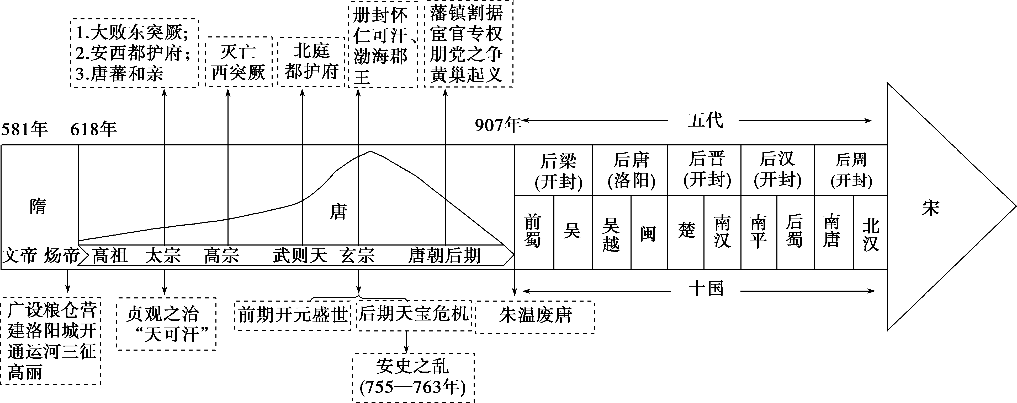
三、隋唐的兴衰与五代十国

Slide 19
世界性的帝国——盛唐
材料 社会经济繁荣、文化高度发展、国力强盛的唐朝，是当时世界上最先进的国家，处于世界历史的先导地位。亚、非地区许多国家的使节、商贾、艺术家、僧侣等，不断地来到唐朝访问、求学和贸易。……那时和唐朝通使交好的国家主要有70多个。
——朱绍侯等：《中国古代史》
盛世成因
前提：统一多民族封建国家；
政治：励精图治，政治开明；
经济：发展生产，规范赋役；
文化：大兴文治，兴学重教；
民族：民族交融，边境安定。
思考：唐朝在当时的世界上处于什么地位？
社会经济繁荣、文化高度发展、国力强盛的唐朝，是当时世界上最先进的国家，对其他国家具有强大的吸引力，汉文化向周边国家和地区不断扩散辐射，不断影响着日本、朝鲜等周边国家。

Slide 20
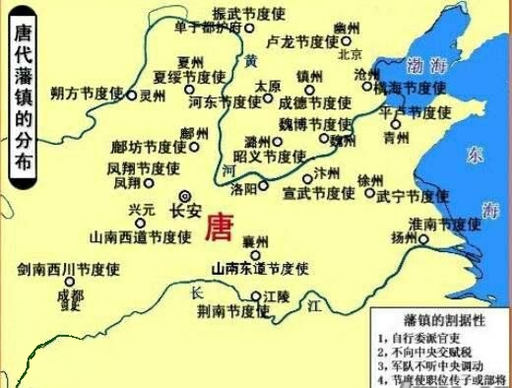
盛世有何危情？

Slide 21
【典例研析】
(2018·全国Ⅰ卷,25)据学者研究,唐朝“安史之乱”后百余年间的藩镇基本情况如下表所示。
“安史之乱”后百余年间唐朝藩镇基本情况表
藩镇类型 | 数量(个) | 官员任免 | 赋税供纳 | 兵额与功能
河朔型 | 7 | 藩镇自擅 | 不上供 | 拥重兵 以自立
中原型 | 8 | 朝廷任命 | 少上供 | 驻重兵 防骄藩
边疆型 | 17 | 朝廷任命 | 少上供 | 驻重兵 守边疆
东南型 | 9 | 朝廷任命 | 上供 | 驻兵少 防盗贼
由此可知,这一时期的藩镇( )
A.控制了朝廷财政收入 B.彼此之间攻伐不已
C.注重维护中央的权威 D.延续了唐朝的统治
D

Slide 22
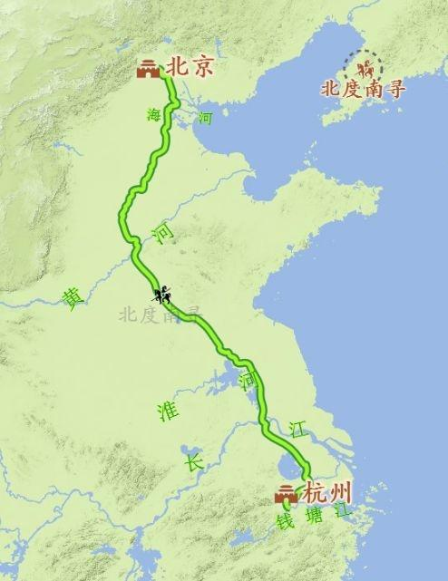
京杭大运河
隋朝开通大运河后，历代都重视运河的疏通，请问历代统治者为何如此重视大运河？
长城、运河，一个横亘东西，刀光剑影杀戮血腥，一个纵贯南北，百舸争流千帆竞。如果说长城体现的是国家的意志力，那么京杭大运河就是维持这种意志力的动力源泉。从陆权地缘政治上讲，近代之前京杭大运河就是帝国盛世的命脉所在。
发展漕运（河运），将南方的粮食等运输到北方，供应北方的需要（南方经济日益发展，逐渐超过北方）。
政治动机 +
经济动机

Slide 23
对唐朝“盛世”的辩证认识
(1)唐朝“盛世”局面的出现是各种原因共同作用的结果，不是统治者的个人功劳。
(2)唐朝“盛世”局面的出现存在着继承与发展的关系。
(3)所谓的“盛世”不是绝对的，而是相对的，即都是相对于社会动乱时期而言的。即使在“盛世”时期，最大的受益者仍是封建统治阶级，广大人民的生活仍然十分艰辛，农民的负担依然沉重，农民与地主阶级之间的矛盾只是相对有所缓和，并未完全消除。
(4)唐朝的“盛世”局面隐藏着动荡的危机。如“开元盛世”之后出现了“安史之乱”“藩镇割据”的混乱局面。

